Slide 1
Maîtriser son Infra mail en 2025
Le port 25 en 2025

Slide 2




Guillaume
Lapierre
zeguigui.com
guillaumelapierre
Notes:
Merci de m’avoir écouté et n’hésitez pas à me recontacter via blusky ou linkedin !

Slide 3
1 / POURQUOI HÉBERGER SES MAILS ?
2 / UNE BRÈVE HISTOIRE DU MAIL
3 / SPF, DKIM, DMARC
4 / ATTENTION AUX PIÈGES !
5 / ALLER PLUS LOIN 🚀
6 / CONCLUSION
/ GUIDE RAPIDE
Plan du
Talk
Notes:
Qui je suis ?
Guillaume Lapierre - ingénieur au Sénat
Héberge mes mails perso depuis un peu plus de 20 ans
Suite à une migration de mon serveur :
- refait complètement mon infra mail vieillissante
- remise aux normes de 2025

Slide 4
Pourquoi héberger ses mails en 2025 ?
Souveraineté numérique
  Confidentialité
  RGPD
Maîtrise technique : vos choix, vos règles !
Maîtrise des coûts
Services supplémentaires
Notes:
Confidentialité des échanges en fonction de votre métier
Accès aux logs d'envoi / réception
services associés comme par exemple listes de diffusions
brique d'infra pour vos applications sans dépendre de services tiers
Quand ça ne marche pas, peut vite devenir compliqué...

Slide 5
Une brève histoire du mail
Premières RFC au début des années 1970. SMTP en 1982
Un protocole basé sur les courriers « papier »
Problèmes :
  Spams, usurpation d’identité, propagation de virus…
Solutions dont… SPF, DKIM et DMARC
  Imposés par Google, Yahoo et bientôt Microsoft pour les domaines qui envoient de nombreux mails
Notes:
Protocole finalisé en 1982 avec la RFC 821
Papier :
- plusieurs "bureaux de poste" peuvent participer à l'acheminement d'un courrier
- une enveloppe (entêtes) + contenu
Lotterie microsoft
Première préoccupation : sécuriser les serveurs mails pour que seuls les utilisateurs autorisés puissent envoyer des messages
... mais comment s'assurer qu'un message provient bien d'une source fiable ?

Slide 6
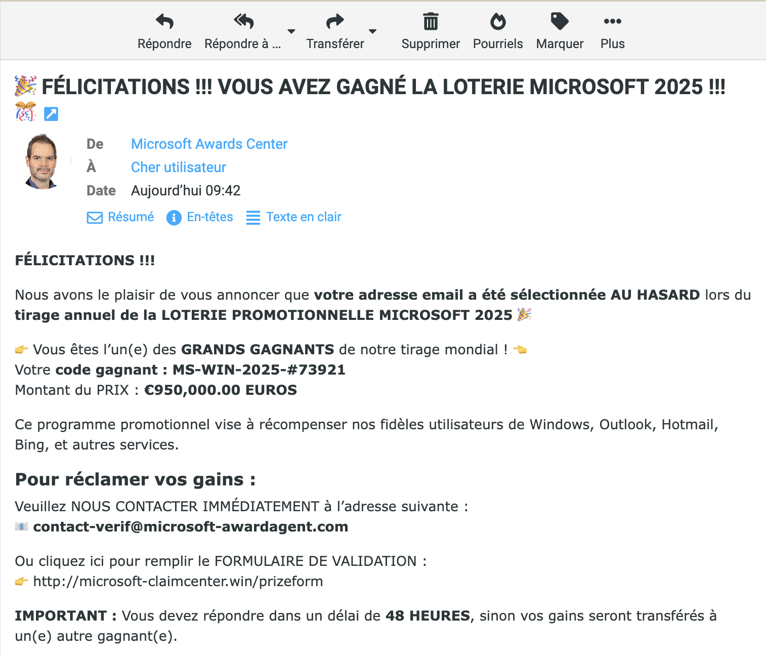
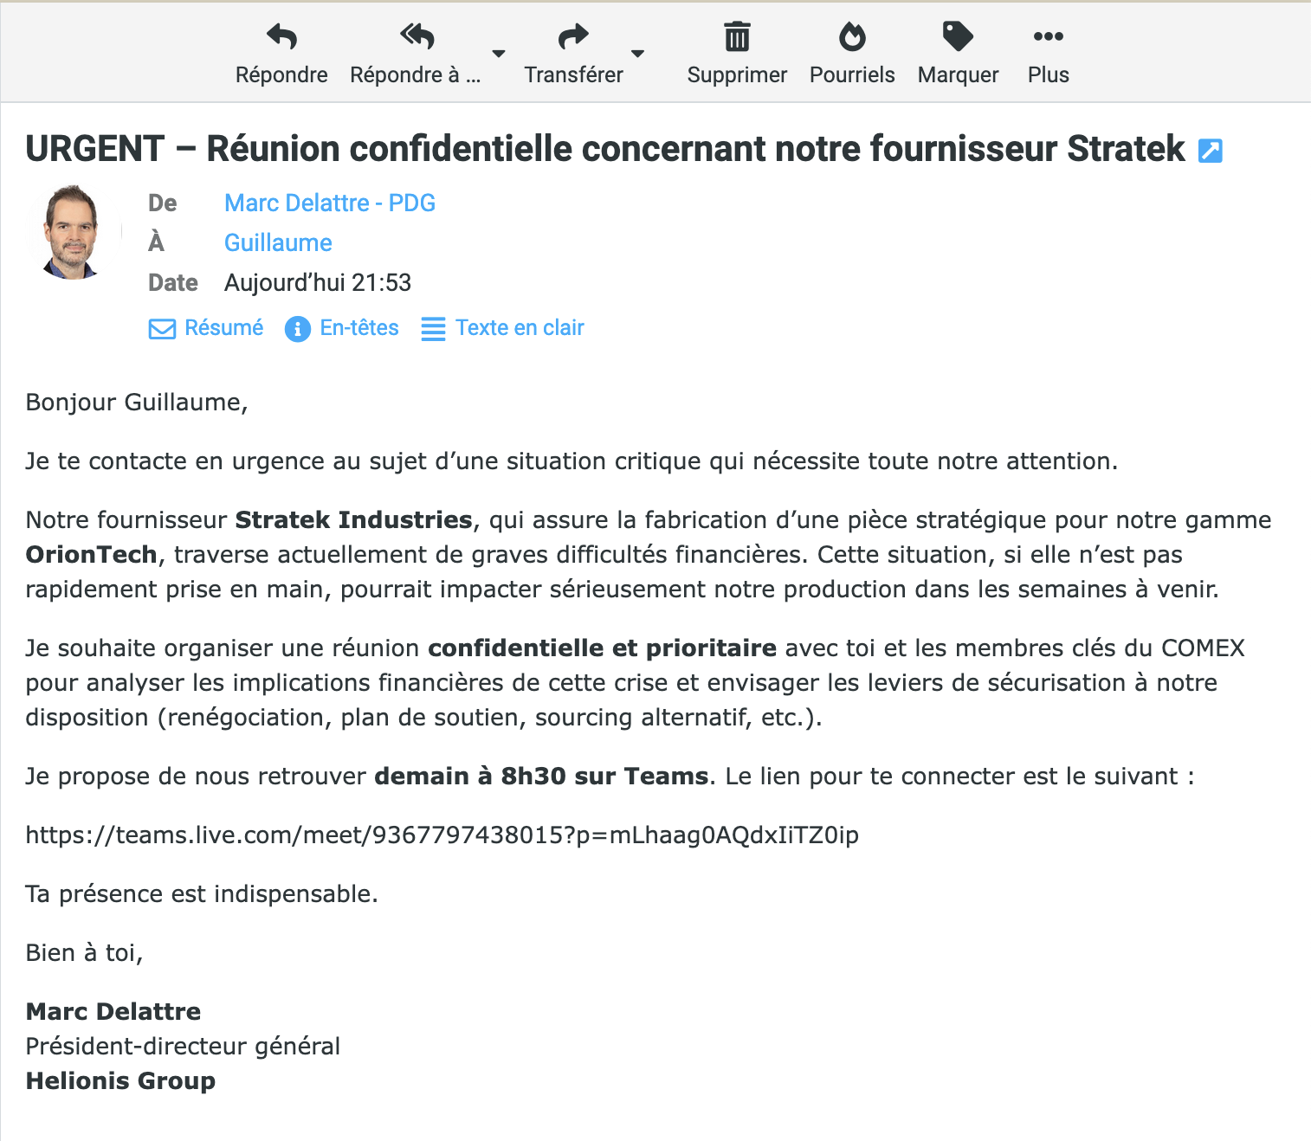
SPAM
PHISHING
Notes:
Le mail de phishing soit pour voler les identifiants, soit pour une visio en deep fake

Slide 7
SPF, DKIM et DMARC
SPF : Sender Policy Framewok
Qui a le droit d’envoyer des mails pour mon domaine ?
DKIM : DomainKeys Identified Mail
Signature des mails pour identifier le serveur qui émet le message
DMARC : Domain Message Authentication Reporting & Conformance
Comment se comporter si les tests SPF ou DKIM échouent
Reporting XML
Configuration côté DNS… et dans votre serveur SMTP !
Notes:
DKIM : ajout d'une signature "un tampon numérique" sur l'enveloppe du mail
Configuration du serveur SMTP pour ajouter la signature DKIM
Des solutions pour simplifier et administrer comme Proxmox Mail Gateway

Slide 8
Enregistrement SPF type
v=spf1 mx a:server.zeguigui.com ip4:192.168.1.0/24 ip6:fd34:12ab:56cd::/96 include:ovh.com -all
v=spf1 – version du protocole SPF
mx - autorise les serveurs MX du domaine
a:fqdn – autorise « fqdn »
Ip4 – plage d’adresses IPv4 autorisées
Ip6 – plage d’adresses IPv6 autorisées
Include – permet d’inclure les SPF d’un autre domaine
-all / ?all / ~all : politique SPF stricte / neutre / soft fail
Notes:
Politique SPF :
Stricte : rejet du mail (valeur recommandée pour DMARC)
Neutre : Pas d’avis – Ne dit rien sur la validité. Comme s’il n’y avait pas d’enregistrement SPF.
Soft fail Accepter mais marquer le message comme suspect. Utilisé en phase de test.
A noter le +all qui revient à désactiver la politique SPF (accepter tous les mails !)

Slide 9
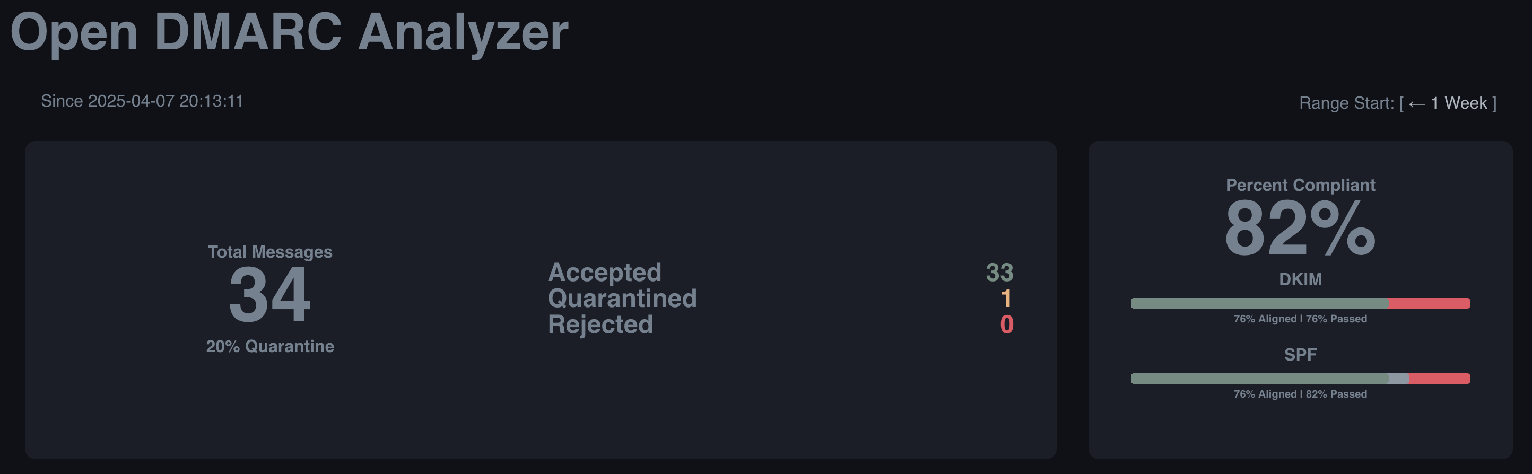
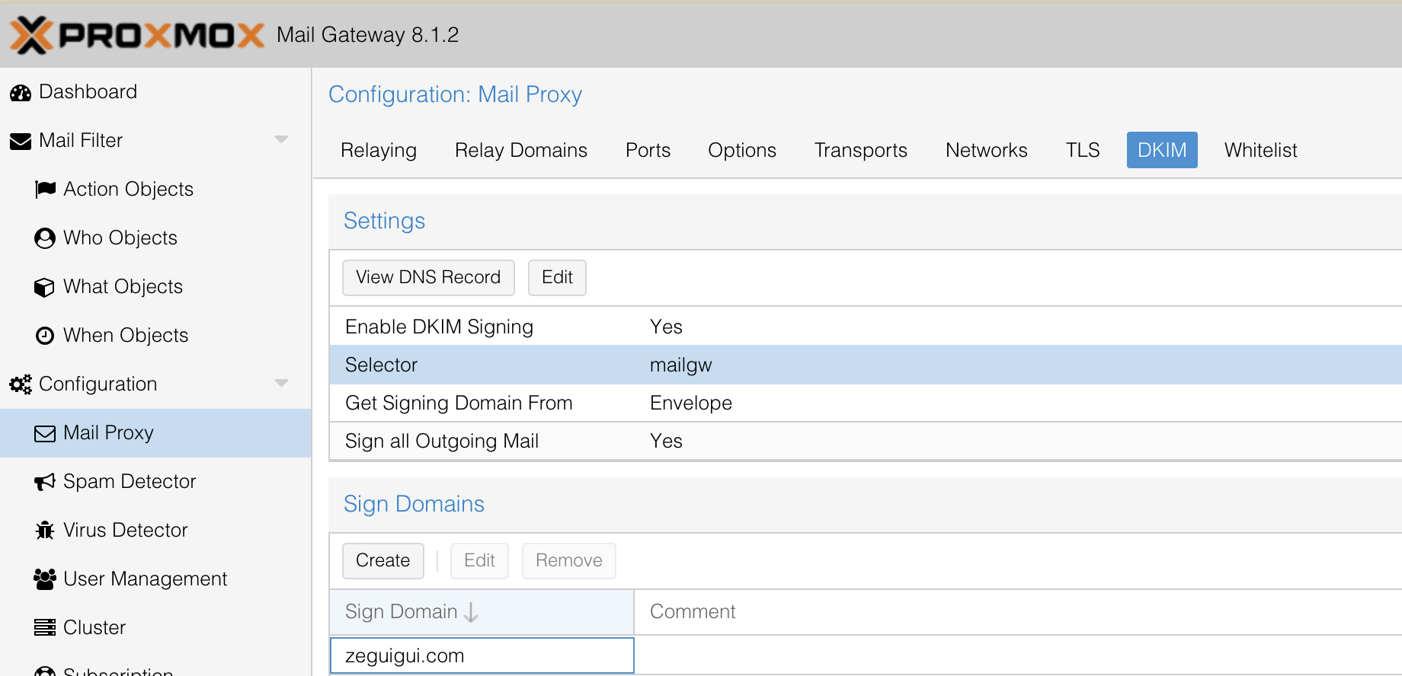

Slide 10



Attention aux pièges !
Services cloud – listez les tous !
10 résolutions DNS maximum pour le SPF
⚠ Alias et mailing listes
From: user@mail.com
user@mail.com
Mailing liste
liste@oldgeek.fr
SPF FAIL !
Notes:
Si vous ne listez pas vos services cloud, les mails seront considérés comme suspects !
Le reporting peut vous aider à identifier les serveurs qui envoient des messages pour votre domaine !
SPF est "broken by design" et a cassé les mailing listes et alias qui le plus souvent ne modifient pas le "from" du message reçu
==> expliquer dessin
Gestionnaires de listes de diffusion ont des options pour gérer ça proprement (ex. mailman 3)

Slide 11
Pour aller plus loin
Activez le reporting
Lisez les reports pour détecter les anomalies de configuration
  Open-dmarc-analyzer
Forcez les connexions sécurisées (MTA-STS)
BIMI – Votre logo pour rassurer vos clients !
https://mxtoolbox.com
https://www.learndmarc.com/
Notes:
Le reporting (XML) est la pierre angulaire de la mise en place de votre politique DMARC !
... outillez-vous pour analyser ces reports !
MTA-STS : Strict Transport Security. Equivalent au DMARC pour les échanges chiffrés

Slide 12

Guillaume
Lapierre
zeguigui.com
guillaumelapierre
Merci de vos retours :
Notes:
Merci de m’avoir écouté et n’hésitez pas à me recontacter via blusky ou linkedin !

